Slide 1
基于词共现图的词权重计算
语料：春雨医生心内科对话语料，做去标点、分词、去停用词处理。
词图构建：对每个句子以大小为W的滑动窗口构建词共现图，例如有窗口[w1,w2,w3,w4]，w1-w2、w1-w3、w1-w4构成三条边。
K-core计算：将图中所有度小于k的节点删除后留下的子图，其core number 为k，子图的每个节点的core number 为k。
CoreRank计算：每个节点将其所有相邻节点的core number加和得到CoreRank score，记为TW。
词权重TW-IDF计算：对每个词在对话段维度上计算逆文档频率IDF，乘以对应的TW，即得到最终的词权重TW-IDF。

Slide 2
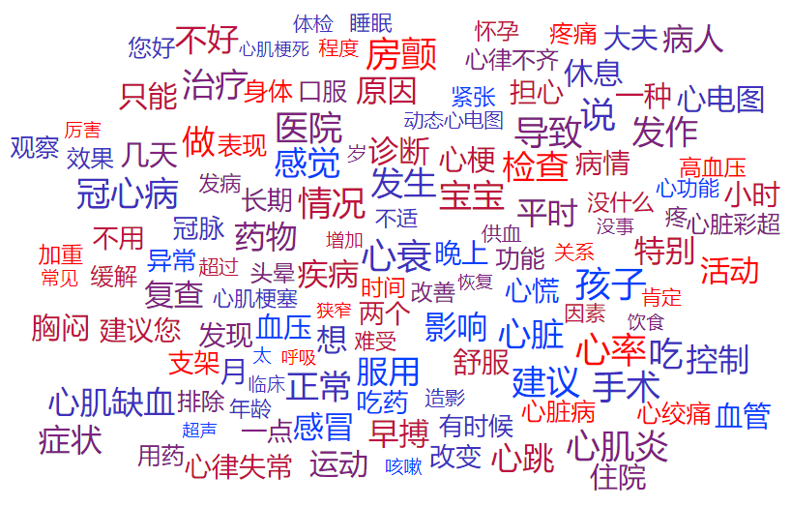
部分高权重词词云

Slide 3
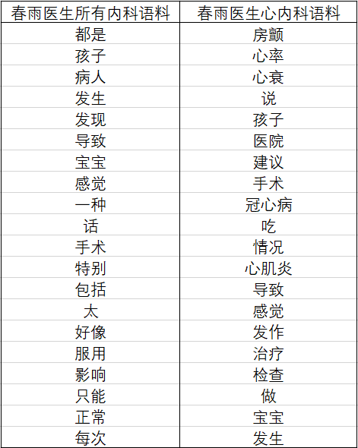
所有内科语料&心内科语料权重前20词语比较

Slide 4
结论
在一段对话中，词的重要程度与词的CoreRank score成正比，与出现该词的对话数量成反比。
计算结果在心内科对话语料上较好地反映了词的重要程度。

